Slide 1
Anleitung für die Korrektur-Pipeline für OLAT-Prüfungen
Martin Wettstein

Slide 2

Before starting
Die Gesamte Pipeline umfasst vier Python-Programme. Sie sind nach der Reihenfolge der Verwendung nummeriert.
Falls nur eine Person korrigiert braucht man 2b_combine_JSONS nicht. Dieses dient nur dem Zusammenfassen mehrerer Korrektur-Files, falls man die Arbeit auf mehrere Personen aufteilt.
Die vier Skripte und das XLS-Dokument, welches von OLAT zurück geschickt wird, müssen in einem gemeinsamen Ordner liegen.

Slide 3
Before Starting
Die Skripte benötigen ein korrekt installiertes Python 3.x (z.B: 3.8) auf dem Computer. Sie sollten nach ersten Tests sowohl auf Mac wie auf Windows laufen.
Falls noch kein Python installiert ist, kann es hier heruntergeladen werden: https://www.python.org/downloads/
Wenn es korrekt installiert ist, sieht man das blau-gelbe Icon neben den Dateinamen.

Slide 4
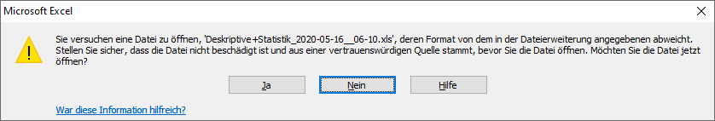
1. Schritt: Korrekte Antworten
Zunächst muss das Programm wissen, welches die korrekte Antwort auf jede Frage ist. Die Antworten sind nicht im XLS-Dokument enthalten, welches von OLAT exportiert wird.
Um die korrekten Antworten einzugeben, öffnen Sie das XLS-Dokument und ignorieren Sie die Warnug von Excel, dass es sich um ein ungültiges Dateiformat handelt und .xls eigentlich die falsche Erweiterung ist. Bestätigen Sie mit 'Ja'
Wichtig: Zu keiner Zeit darf das Format dieses Dokuments verändert werden. Auch wenn es streng genommen eine falsche Erweiterung hat!

Slide 5
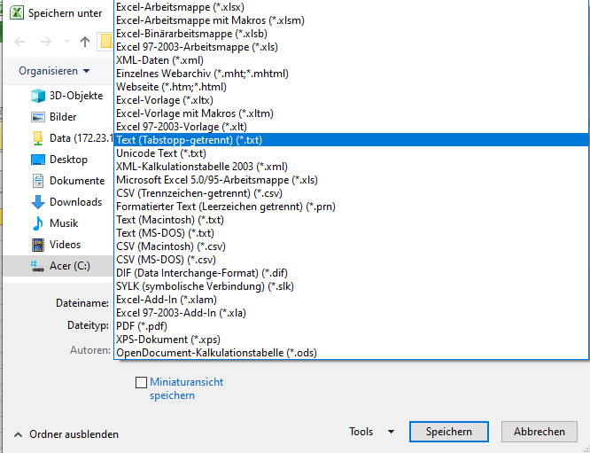
1. Schritt: Korrekte Antworten
Hinweis:
Falls keine Meldung kommt, dass die Daten im falschen Format sind, dann hat EPIS an den Daten rumgespielt und sie bereits in ein .xlsx-Dokument umgewandelt, was etwas ärgerlich ist.
In diesem Fall speichern Sie das Dokument nach Abschluss aller Änderungen im Format: Text (Tabstopp-getrennt)

Slide 6
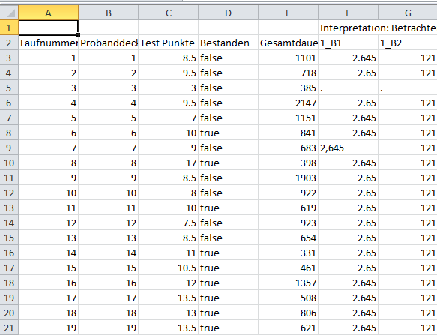
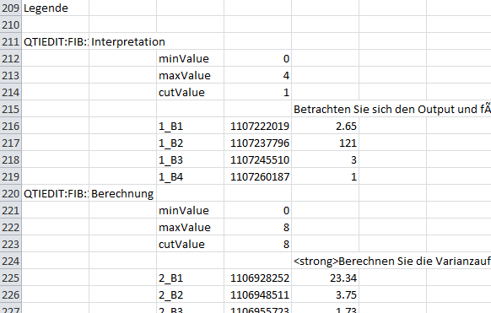
1. Schritt: Korrekte Antworten
Das XLS-Dokument besteht aus zwei Teilen. Im oberen Teil sind die Antworten der Teilnehmenden abgelegt. Im unteren Teil folgen Informationen zu den Fragen und Antwort-Optionen
Um die korrekten Antworten einzugeben braucht man den unteren Teil des Dokuments, also alles, was unterhalb von 'Legende' steht.

Slide 7
1. Schritt: Korrekte Antworten
Für jede Frage wird in der Legende eine ausführliche Zusammenfassung angezeigt mit maximaler Punktzahl, Antwortoptionen und Fragetyp.
Diese Einträge muss man nun auf Spalte F um korrekte Antworten ergänzen.
Die Lösungen sollten genau das Format haben, welches auch die Antworten auf die Fragen haben. Im Zweifelsfall kann man im oberen Teil nachschlagen, ob die richtige Antwort ein + oder eine 1 hat.
Wichtig: Die Lösungen MÜSSEN auf Spalte F sein.

Slide 8
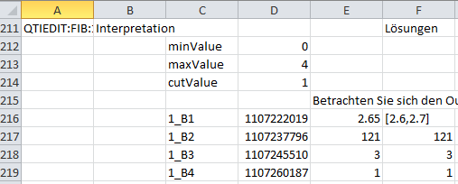
Beispiele
Zwei Zahlen in eckigen Klammern bedeuten, dass jede Lösung in diesem Intervall korrekt ist.
(2.63 wäre hier also auch richtig.)
Beispiel für einen Lückentext
Einzelne Zahlen oder Worte müssen exakt stimmen.
Inhalte der Lücken, die in OLAT definiert wurden.
Lösungen für die Korrektur

Slide 9
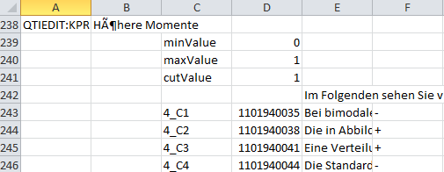
Beispiele
Hinweis: Wenn man in Excel ein Minuszeichen oder Pluszeichen eingibt, macht es automatisch eine Formel draus.
Wenn man vor dem Zeichen ein einfaches Anführungszeichen setzt oder die Zellen als 'Text' formatiert, passiert das nicht.
Beispiel für eine KPRIM-Frage
Bei KPRIM müssen + und – verwendet werden.
Text der Aussage, die richtig oder falsch sein kann
Lösungen für die Korrektur.

Slide 10
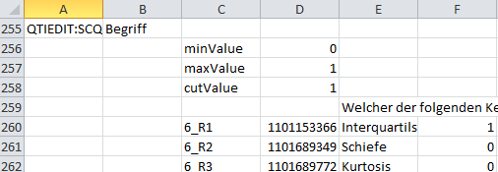
Beispiele
Beispiel für eine Single Choice Frage
Bei Single-Choice ist die korrekte Antwort eine 1, die anderen sind Nullen
Text der Aussage, die richtig oder falsch sein kann
Lösungen für die Korrektur.

Slide 11
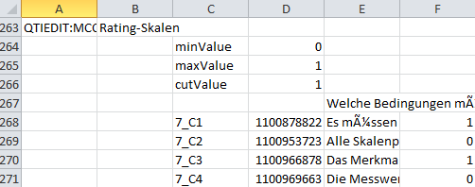
Beispiele
Beispiel für eine Multiple Choice Frage
Bei MC sind die korrekten Antworten eine 1, die anderen sind Nullen
Text der Aussage, die richtig oder falsch sein kann
Lösungen für die Korrektur.

Slide 12
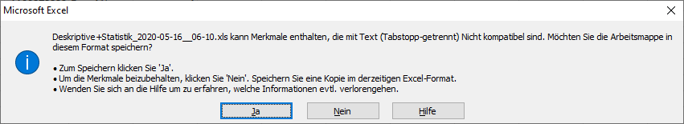
1. Schritt: Korrekte Antworten
Wenn für jede Frage die korrekte Antwort notiert ist, kann man die Datei wieder speichern.
Auch hier meckert Excel wieder, weil die Erweiterung falsch ist. Das spielt aber keine Rolle. Bestätigen Sie mit 'Ja', dass die Ausgabe als .XLS gespeichert werden soll.
Wichtig: Auf keinen Fall als richtiges .XLS oder gar .XLSX speichern.

Slide 13
2. Schritt Halbautomatische Korrektur
Führen Sie das Skript All_In.py* oder das Windows-Executable Korrektur.exe aus.
Falls Sie die korrekten Antworten in einer Datei namens 'Eingabe.xls' gespeichert haben, wird automatisch die Antwort des ersten Kandidaten für die erste Frage geladen.
Falls Sie die korrekten Antworten in eine andere Datei gespeichert haben, wird nach dem Dateinamen gefragt.
Das Programm korrigiert alle Antworten automatisch, für welche eine automatische Korrektur möglich ist. Für die anderen wird eine manuelle Eingabe benötigt.
*) All_In.py benötigt das Paket fpdf, sonst lädt es nicht.

Slide 14
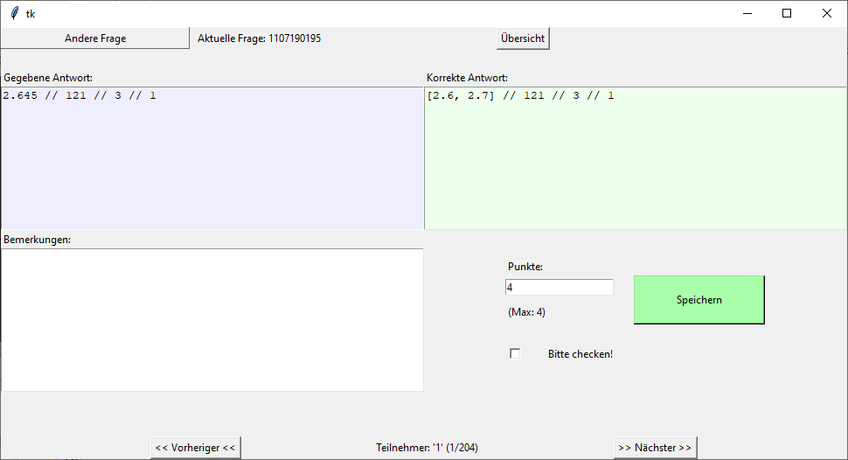
2. Schritt Halbautomatische Korrektur
Frage auswählen
Übersicht und Schnellnavigation
Punkte vergeben
(evtl. sind schon automatisch vergebene Punkte notiert)
Korrekte und gegebene Antwort zum Vergleich
Gründe für Punktabzug eintragen.
Wird für die Prüfungseinsicht verwendet.
Vorheriger Kandidat
Nächster Kandidat

Slide 15
2. Schritt Halbautomatische Korrektur
Im Korrekturfenster stellt man sich mit Vorteil eine Frage ein und blättert dann durch alle Prüflinge.
Falls bereits automatisch Punkte vergeben wurden, sind diese schon sichtbar. Sonst müssen Punkte vergeben werden.
Im Feld 'Bemerkungen' kann man Bemerkungen für die Prüfungseinsicht eingeben (z.B: "Nur Tippfehler, kein Abzug" oder "Falscher Begriff"). Manchmal sind durch die automatische Korrektur schon Bemerkungen erstellt worden, die bei der Punktevergabe helfen.
Ist man sich unsicher, kann man mit einem Häkchen bei 'Bitte checken!' diese Klausur für eine spätere Überprüfung vormerken.
Klickt man auf 'Speichern' oder den nächsten oder vorherigen Kandidaten, so wird automatisch die aktuelle Seite (Punktzahl und Bemerkungen) gespeichert und in einer Datei abgelegt.

Slide 16
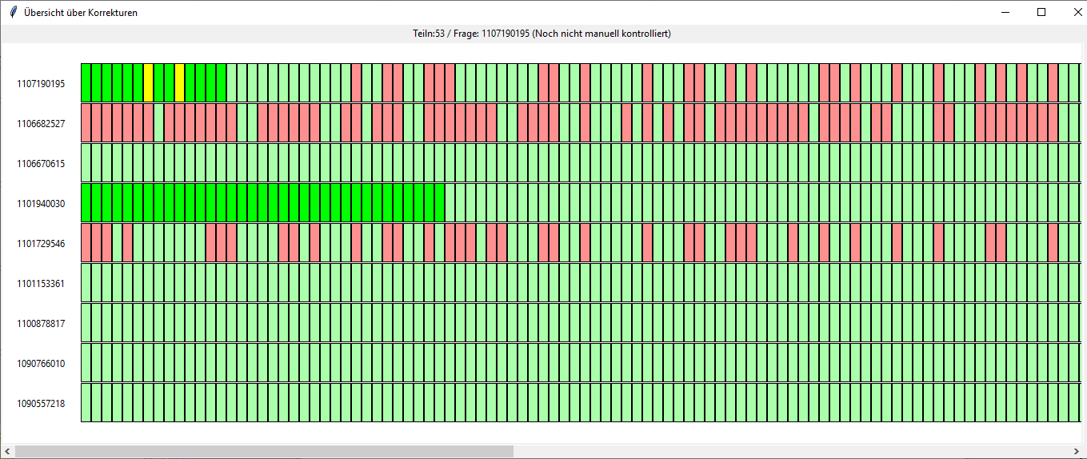
2. Schritt Halbautomatische Korrektur
Mit einem Klick auf 'Übersicht' öffnet sich ein neues Fenster. In den Zeilen sind die Fragen, in den Spalten die Kandidaten aufgetragen. Unten ist eine Billaufleiste, um links/rechts zu scrollen
Mit einem Klick auf eines der Felder springt man zu dieser Frage und diesem Kandidaten. Fährt man nur mit der Maus darüber, wird oberhalb die Frage/Kandiatennummer angezeigt
Legende:
■ Automatisch korrigiert
■ Noch nicht korrigiert
■ Manuell korrigiert und bestätigt
■ Für Überprüfung vorgemerkt

Slide 17
2. Schritt Halbautomatische Korrektur
Schon während der Korrektur sieht man, dass im Ordner eine neue Datei geschrieben wird. Sie trägt den Namen 'results_corr.json' und enthält die korrigierten Resultate.
Schliesst man das Fenster zu irgend einem Zeitpunkt und öffnet es wieder, hat man wieder alle Daten. Mit jedem Klick auf den nächsten Prüfling oder eine andere Frage wird automatisch eine Sicherung gemacht.
Ist man mit korrigieren fertig (nur noch grün in der Übersicht), kann man das Tool schliessen.

Slide 18
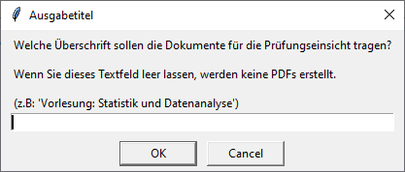
3. Schritt: Export
Mit einem Klick auf 'Navigation'->'Ergebnisse Exportieren' wird der Export der Daten gestartet.
Automatisch erstellt wird das Dokument Punktetabelle.xls (wieder kein echtes Excel-File), in welchem alle Punkte zusammengezählt sind.
Zudem fragt sie das Tool nach einem Titel für PDF-Dokumente für die Prüfungseinsicht. Falls Sie diese Dokumente nicht brauchen, können Sie das Textfeld leer lassen und damit einen Export unterbinden.
Sie können jederzeit die Korrektur-Daten wieder laden und einen neuen Export machen.

Slide 19
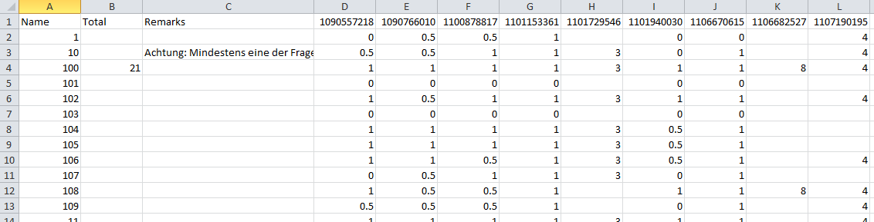
3. Schritt: Export
In 'Punktetabelle.xls' befindet sich eine ausführliche Zusammenfassung:
Falls eine frage zur Überprüfung vorgemerkt ist, erscheint diese Bemerkung
Fragennummern
Punkte für jede Frage
Falls noch nicht alle Fragen korrigiert sind, ist die Totale Punktzahl Missing

Slide 20
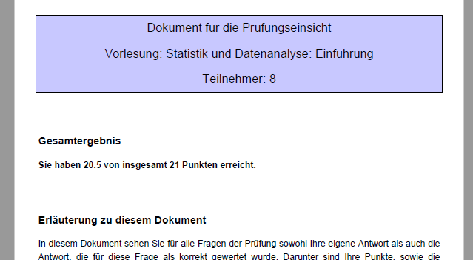
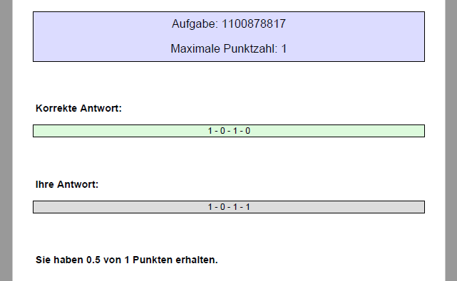
3. Schritt: Export
Eingegebene Überschrift für diese Dokumente
Automatisch generiertes PDF für jeden Teilnehmer.
1 Seite/Frage

Slide 21
Anhang: Manuelle Kontrolle der Pipeline
Im Folgenden wird beschrieben, wie man mit den drei einzelnen Skripten jeden Schritt der Pipeline separat durchführen und besser kontrollieren kann.
Nur empfohlen, falls Sie etwas an den Voreinstellungen ändern möchten.

Slide 22
2. Schritt: Automatische Korrektur
Nun kann der erste Teil der Pipeline verwendet werden, um alles automatisch zu korrigieren, was sich automatisch korrigieren lässt (SC, MC, KPRIM, Lückentext).
Benennen Sie dafür das .XLS-Dokument um, so dass es neu "Eingabe.XLS" heisst. (Alternativ kann man den Namen auch belassen und den Code des ersten Python-Skripts auf Zeile 207 ändern. Dort ist der Dateiname definiert.)
Doppelklicken Sie dann auf '1_create_JSON.py'
Es passieren zwei Dinge:
Eine schwarze Konsole öffnet sich und zeigt Daten an.
Eine neue Datei wird geschrieben: 'results.json'. Diese Datei enthält alle Fragen, Antworten und automatischen Korrekturen.

Slide 23
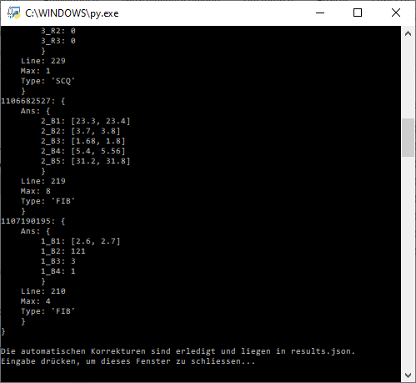
2. Schritt: Automatische Korrektur
In der Konsole werden Informationen für alle Fragen dargestellt.
Die Nummerierung der Fragen entspricht den OLAT-internen Nummern. Die sind etwas lang.
Für Jede Frage wird unter 'Ans:' eine Liste der Antworten angegeben. Prüfen Sie, ob für jede Frage Antworten vorhanden sind.
Falls etwas nicht stimmt: Schritt 1 und 2 wiederholen.

Slide 24
3. Manuelle Korrektur
Wenn nicht die ganze Prüfung MC oder KPRIM war, muss jetzt noch manuell nachcodiert werden.
Doppelklicken Sie dafür auf '2_Korrektur.py'
Es öffnet sich ein Dialogfenster, in welchem direkt die erste Antwort des ersten Teilnehmers erscheint.
In diesem Dialogfenster kann manuell nachgearbeitet werden. Es ist darauf ausgelegt, jeweils eine Frage für alle Teilnehmer zu korrigieren. So kann man immer dieselbe Antwort korrigieren und ist schneller und unparteiisch.

Slide 25
3. Manuelle Korrektur
Frage auswählen
Übersicht und Schnellnavigation
Punkte vergeben
(evtl. sind schon automatisch vergebene Punkte notiert)
Korrekte und gegebene Antwort zum Vergleich
Gründe für Punktabzug eintragen.
Wird für die Prüfungseinsicht verwendet.
Vorheriger Kandidat
Nächster Kandidat

Slide 26
3. Manuelle Korrektur
Im Korrekturfenster stellt man sich mit Vorteil eine Frage ein und blättert dann durch alle Prüflinge.
Falls bereits automatisch Punkte vergeben wurden, sind diese schon sichtbar. Sonst müssen Punkte vergeben werden.
Im Feld 'Bemerkungen' kann man Bemerkungen für die Prüfungseinsicht eingeben (z.B: "Nur Tippfehler, kein Abzug" oder "Falscher Begriff"). Manchmal sind durch die automatische Korrektur schon Bemerkungen erstellt worden, die bei der Punktevergabe helfen.
Ist man sich unsicher, kann man mit einem Häkchen bei 'Bitte checken!' diese Klausur für eine spätere Überprüfung vormerken.
Klickt man auf 'Speichern' oder den nächsten oder vorherigen Kandidaten, so wird automatisch die aktuelle Seite (Punktzahl und Bemerkungen) gespeichert und in einer Datei abgelegt.

Slide 27
3. Manuelle Korrektur
Mit einem Klick auf 'Übersicht' öffnet sich ein neues Fenster. In den Zeilen sind die Fragen, in den Spalten die Kandidaten aufgetragen. Unten ist eine Billaufleiste, um links/rechts zu scrollen
Mit einem Klick auf eines der Felder springt man zu dieser Frage und diesem Kandidaten. Fährt man nur mit der Maus darüber, wird oberhalb die Frage/Kandiatennummer angezeigt
Legende:
■ Automatisch korrigiert
■ Noch nicht korrigiert
■ Manuell korrigiert und bestätigt
■ Für Überprüfung vorgemerkt

Slide 28
3. Manuelle Korrektur
Schon während der Korrektur sieht man, dass im Ordner eine neue Datei geschrieben wird. Sie trägt den Namen 'results_corr.json' und enthält die korrigierten Resultate.
Schliesst man das Fenster zu irgend einem Zeitpunkt und öffnet es wieder, hat man wieder alle Daten. Mit jedem Klick auf den nächsten Prüfling oder eine andere Frage wird automatisch eine Sicherung gemacht.
Ist man mit korrigieren fertig (nur noch grün in der Übersicht), kann man das Tool schliessen.

Slide 29
4. Resultate berichten
Die korrigierten Resultate liegen nun in 'results_corr.json' und sind nicht von Auge lesbar. Um sie in ein angenehmes Format zu übertragen, verwendet man den dritten Teil der Pipeline: '3_create_Report.py'.
Ein Doppelklick auf dieses dritte Skript erstellt das Dokument 'Punktetabelle.xls' (wieder kein echtes Excel-File), in welchem alle Punkte zusammengezählt sind.
Hinweis für Python-Cracks:
Hat man das Paket fpdf zur Verfügung, entsteht noch ein weiterer Output: ein Verzeichnis namens 'Einsichten' voller PDFs mit zusammengefassten Resultaten für jeden Teilnehmer, welches für eine Prüfungseinsicht versendet werden kann.
Das Paket lässt sich über die Konsole installieren mit dem Befehl:
pip.exe install -I fpdf

Slide 30
4. Resultate berichten
In 'Punktetabelle.xls' befindet sich eine ausführliche Zusammenfassung:
Falls eine frage zur Überprüfung vorgemerkt ist, erscheint diese Bemerkung
Fragennummern
Punkte für jede Frage
Falls noch nicht alle Fragen korrigiert sind, ist die Totale Punktzahl Missing

Slide 31
4. Resultate berichten
Automatisch generiertes PDF für jeden Teilnehmer.
1 Seite/Frage

Slide 32
...that's all folks

